Slide 1
从智慧财务视角看管理会计的未来
ACCA中国专家智库顾问
《首席财务官》出版人 田茂永
2017/04/28

Slide 2
Key Points
技术：从IT 到 DT
手术：没有会计之后……
回天之术：退向未来

Slide 3
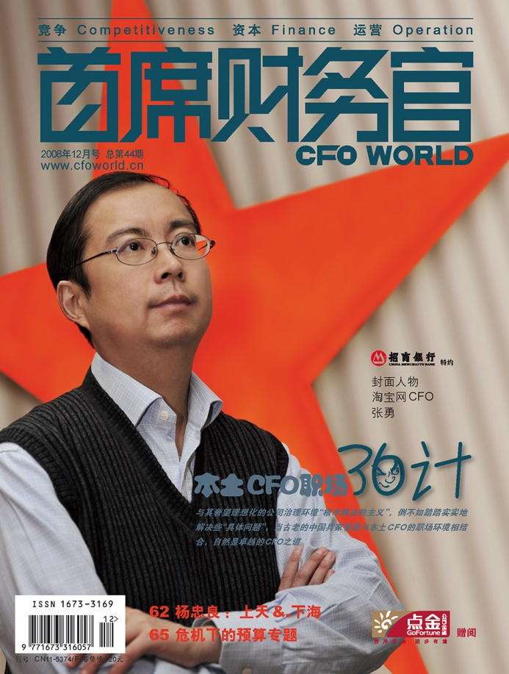
技术：从IT 到 DT
每个公司都因为互联网的产生、因为互联网的发展、因为互联网的渗透，都正在变成一家数据公司，我们怎么样利用数据真正给我们插上翅膀？给包括阿里在内的所有同行赋予重构商业的灵感和驱动力，最终去满足最终客户的需求，就是消费者的需求，这是我们化繁为简，一定是要经历的这个过程。
——阿里集团CEO 张勇

Slide 4
一家数据公司对待财务的极致状态： 阿里资本帝国的俩王四个2

Slide 5
会计是第一代IT浪潮的原始推动力
1979年10月，来自哈佛的Bricklin 和他来自MIT的好友Frankston将
他们开发的VisiCalc软件引入到苹果Ⅱ型电脑，但并未在大众市场
取得成功。“当我们第一次将它展示给波士顿的一家计算机商店时
销售人员觉得它有点意思。但看到它的商店会计却激动
得开始发抖。” VisiCalc将原本需要20小时的预算编制工作
压缩至15分钟，而且人工计算中司空见惯的错误被消灭了。许多顾
客是因为价值100美元的 VisiCalc而购买2000美元的苹果电脑。

Slide 6
手术：没有会计之后……
会计证取消了，集体蒙圈的是什么人？
电子发票、电子汇票等交易凭证数字化浪潮将极大地改变所有机构财务的作业形态（经济基础），并进而改变其一切原有的上层建筑
TCL集团CFO询问会计机器人何时上岗，前联想集团CFO到处寻找数据分析师

Slide 7
真的会有会计机器人？
“在不久的将来，人工智能技术可以被用来识
别、提取、加工各种附在审计确认书上的财务
报表与相关文件，并可以在审计人员不参
与的情况下，完成审计全过程的管理。”
——德勤会计师事务所
首席创新官乔恩•拉斐尔

Slide 8
人工智能目前尚未取代会计的真正原因
一个月前，彭博社报道称，摩根大通开发了一款金融合同解析软
件COIN。这款软件上线半年多，经测试，原先律师和贷款人员每
年需要360000小时才能完成的工作，COIN只需几秒就能完
成。而且，不仅错误率大大降低，它还不用放假。
COIN只是这家美国最大银行的起点，是其2,000个技术项目之一。
摩根大通专门设立了技术中心，聘用约4万名技术工作者，技术预
算达90亿美元，专攻大数据，机器人和云基础设施，期望借此找
到新的收入来源，降低费用和风险。
真实的原因是——目前性价比不划算。
但拐点就在眼前。

Slide 9
人工智能目前尚未取代会计的真正原因
一个月前，彭博社报道称，摩根大通开发了一款金融合同解析软
件COIN。这款软件上线半年多，经测试，原先律师和贷款人员每
年需要360000小时才能完成的工作，COIN只需几秒就能完
成。而且，不仅错误率大大降低，它还不用放假。
COIN只是这家美国最大银行的起点，是其2,000个技术项目之一。
摩根大通专门设立了技术中心，聘用约4万名技术工作者，技术预
算达90亿美元，专攻大数据，机器人和云基础设施，期望借此找
到新的收入来源，降低费用和风险。
真实的原因是——目前性价比不划算。
但拐点就在眼前。

Slide 10
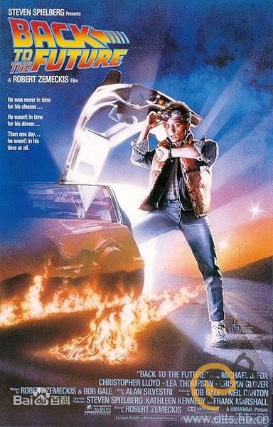
回天之术：退向未来
未来的财务如果无需记账，那么整个组织的运转与分工如何？
未来的财务在知识结构上，除了业务领域的相关知识，有关数据资产管理的技能可能会更重要；
手把青秧插满田，低头便见水中天。六根清净方为道，退步原来是向前。
——南北朝·布袋和尚

Slide 11
关于《首席财务官》
田茂永 13911606793 ，tianmaoyong@cfoworld.cn
更多资讯请访问www.topcfo.net

